Slide 1

2020疫情过后
职场薪资走势分析
e
微课题制作：20工商马虹玲
指导老师：陈 军

Slide 2
CONTENTS
目录
六
五
四
三
二
一
我的思考
结论
原理解析
原理应用
问题引出
现象阐述

Slide 3
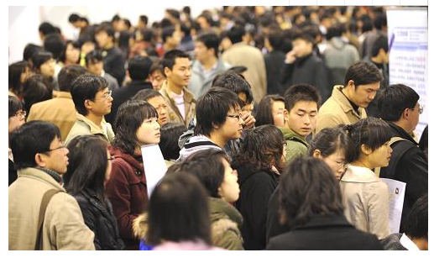

一
现象阐述
2020年初，一场突如其来的疫情，打乱了许多人的就业期望及预期。
以本人为例，原计划春节前拿到相应的福利后离职，过完春节再找工作，相关福利及保险都能接续。
因为疫情的原因，直到5月份才有大量的招聘信息涌入市场。与此同时，市场的不景气，倒闭及裁员的企业增多，最终导致求职人员急剧增加。
招聘企业面对众多求职者会有多重考量：优中选优，亦或是降低薪酬等等。

Slide 4





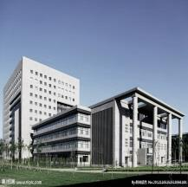
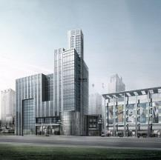


二
问题引出
面对职场求职人员的增加，面对有限的招聘岗位——
未来职场薪资将走向何方？？？

Slide 5


三
原理应用——供求定理
当供给与需求同时同方向发生变动时，均衡价格（即企业提供给应聘者的薪资）的变动分为三种情况。这也是我对企业能给到应聘者的薪资预测思路。

Slide 6
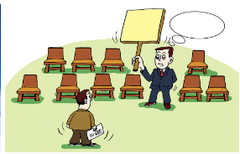
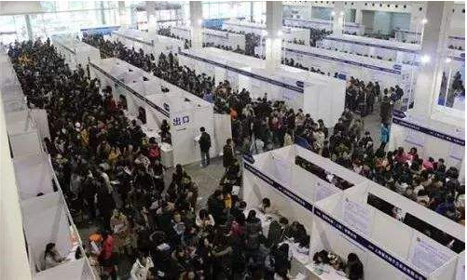
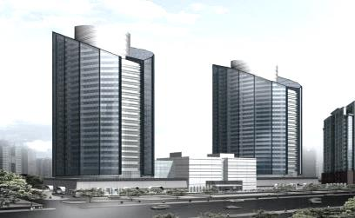
四
原理解析
应聘者的供给及企业的需求
如果应聘者数量少于企业的招聘岗位
均衡价格（即企业提供给应聘者的薪资）将会增加
如果应聘者数量大于企业的招聘岗位
均衡价格（即企业提供给应聘者的薪资）将会降低
如果应聘者数量等于企业的招聘岗位
均衡价格（即企业提供给应聘者的薪资）将保持不变

Slide 7
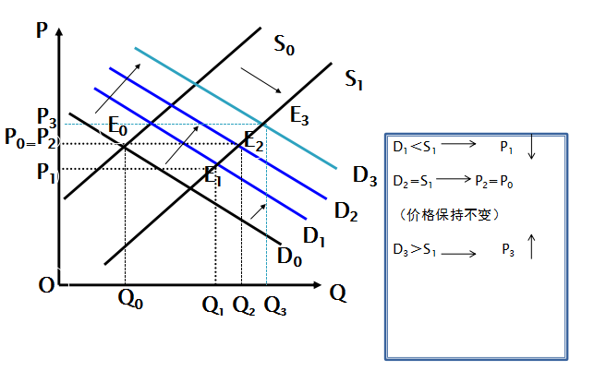
五
模型分析

Slide 8

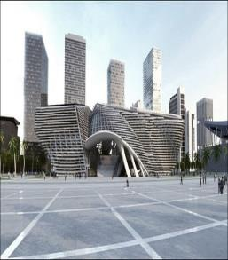
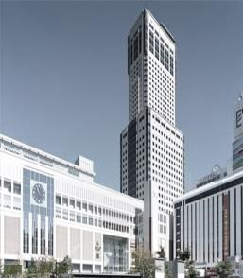
六
结论
综上所述：通过运用供求原理，对企业能给到应聘者薪资的预测分析，我们可以感受到市场的复杂性，未来职场薪资将如何变化，让我们拭目以待。
应聘者
薪资
CONCLUSION
企业

Slide 9


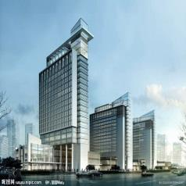
六
我的思考
供求关系
应聘者的供给及企业的需求
应聘者角度
企业角度
市场角度
公司说“不好招人” ，求职者说“不好找工作”，其原因是没有找准自己的位置。2020疫情过后的就业市场是买方市场，供大于求。企业每发布一个招聘岗位，就能收到几十封应聘者简历。若想解决根本问题，应聘者就要适当降低自己的薪资预期，否则将会导致更长久的失业。
因生活成本的不断提高，个人职业素养及能力的提高，应聘者最终所期望的薪资也在不断提高。
2020年因新冠疫情的影响，企业的盈利大幅缩水，导致众多企业裁员减薪。在这种背景下，企业招聘新员工的薪资较之以前，肯定也会随之降低。

Slide 10
感谢聆听
The Graduation Thesis Defense

